Slide 1





SISTEMA DE GERENCIAMENTO DE RISCO DE FADIGA
CIÊNCIA
OPERAÇÕES AÉREAS
Paulo Rogério Licati
14/05/14
Notes:
O que é fadiga ? A fadiga não é uma doença propriamente dita, A fadiga passageira afeta todas as pessoas em algum determinado momento da vida, como após uma noite mal dormida, ou após um trabalho muito intenso. Determinadas pessoas também sentem-se muito cansadas quando dormiram o suficiente, o que pode ser distúrbio do sono
A fadiga crônica Falamos em fadiga crônica quando esta durar mais de 6 meses e a pessoa com esses sintomas deve procurar um médico.

Slide 2

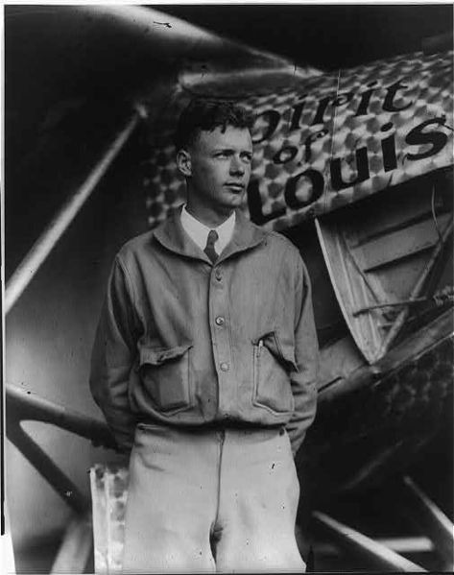
Charles A. Lindbergh
Primeiro vôo solitário transatlântico (20/05/1927)
Partiu de Nassau para Paris
duração: 33 horas e 31 minutos
"Minha mente estala on e off... Eu tento deixar uma pálpebra fechada de cada vez enquanto a outra eu sustento aberta com o meu desejo. Mas o esforço é inútil. O sono está vencendo. Todo o meu corpo reclama que nada, nada que se pode obter na vida, é tão desejado quanto o sono. Minha mente está perdendo a firmeza e o controle".(Charles A. Lindbergh)
Notes:
2

Slide 3
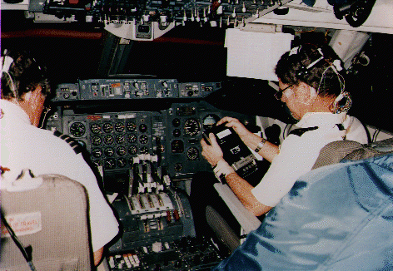
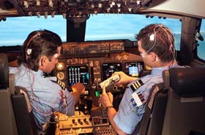
Estudos da Nasa
Em 1980 reportes feitos por pilotos de forma anônima, apontavam que a fadiga estava relacionada com 21% dos incidentes e acidentes aéreos.
Nesse mesmo ano, o congresso americano solicitou a NASA estudos sobre os efeitos da fadiga nos Pilotos da Aviação Comercial. Esses estudos foram concluídos em 1992.
Notes:
3

Slide 4
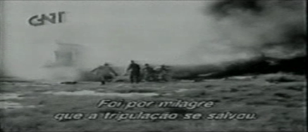
GUANTÁNAMO BAY - 1993
O primeiro acidente na história da aviação em que fadiga foi citada como fator contribuinte.

Slide 5
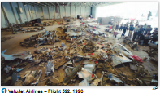
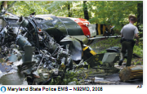



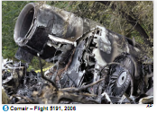
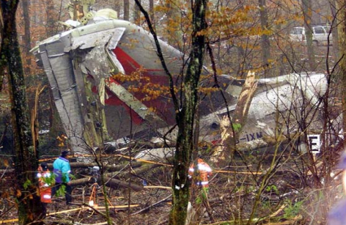
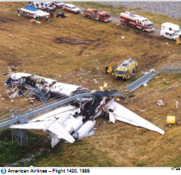
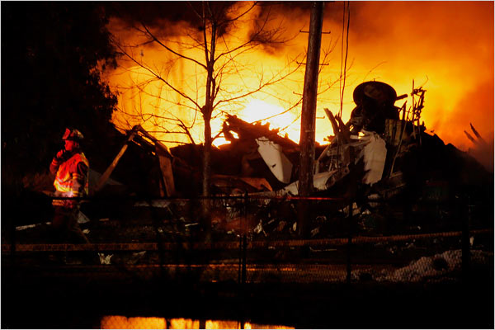
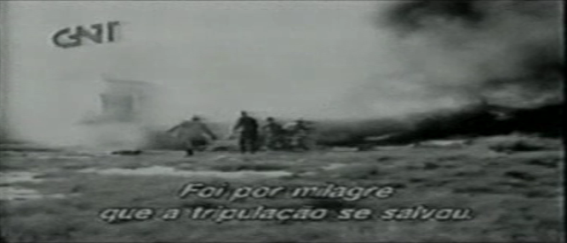
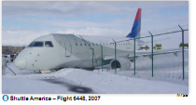
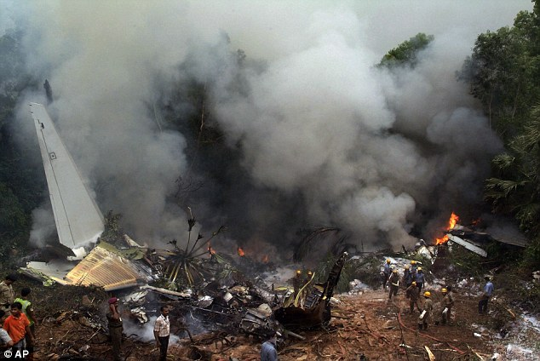
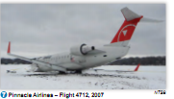
Aproximadamente 1.000 pessoas morreram em acidentes aéreos, onde a fadiga humana foi fator contribuinte.
Notes:
5

Slide 6
COMO A ICAO DESENVOLVEU AS RECOMENDAÇÕES PARA O FRMS?
Subgrupo / Limite de tempo de voo (2003-06);
Subgrupo / FRMS (2006-08);
Subgrupo / FRMS propõe a introdução do FRMS no anexo 6 através de um documento (2008); • FRMS / Força-tarefa (2009-11).

Slide 7
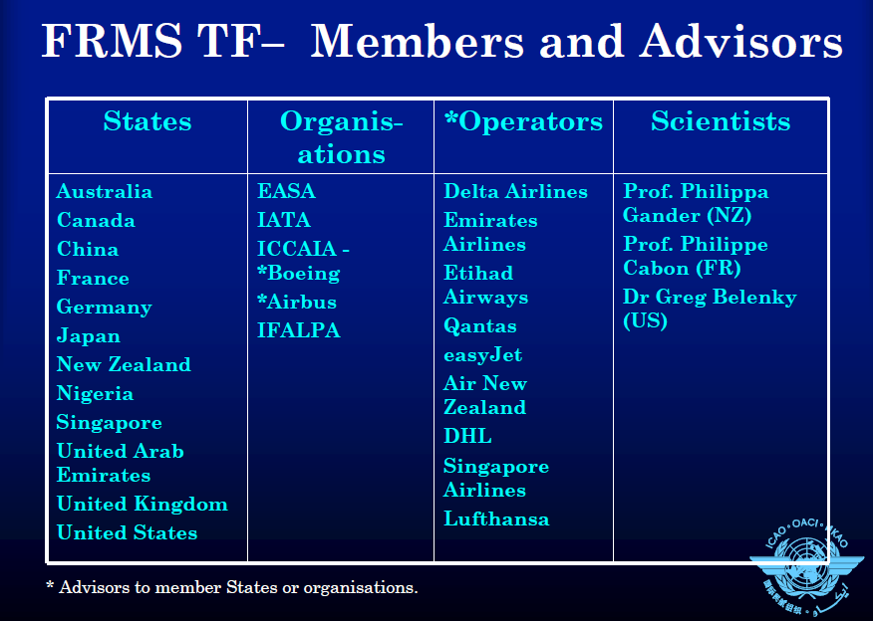

Slide 8
O que é o Sistema de Gerenciamento de Risco de Fadiga ?
É um meio de monitoramento por dados e gerenciamento contínuo dos riscos de segurança relacionados à fadiga, com base em conhecimentos e principios científicos, bem como a experiência operacional, que visa assegurar ao pessoal pertinente a realização de suas tarefas em níveis adequados de alerta.

Slide 9
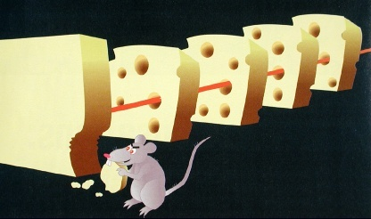
Justificativa - ICAO
FRMS
• As limitações prescritas fornecem apenas "uma fatia do queijo “ • O FRMS é mais uma barreira As variáveis ​​ de alerta não são abordadas na regulamentação
Reflete-se único, devido aos diferentes tipos de operações Gerenciar riscos de fadiga relevantes para as circunstâncias específicas
• Permite uma maior flexibilidade operacional

Slide 10
O que a ICAO está pretendendo alcançar?
Estabelecer normas e orientações para:
• Melhorar a capacidade de gerenciar os riscos de fadiga;
• Aplicar conhecimentos científicos e ferramentas atuais, com o objetivo que a indústria siga as melhores práticas;
• Consenso indústria e governo;
• Identificar métodos operacionalmente viáveis;
• Assegurar a supervisão regulatória apropriada; • Melhorar a harmonização global na utilização do FRMS.

Slide 11
O SGRF não é:
Um substituto para os limites de jornada e voo;
Auto-regulação e / ou desregulamentação;
Um programa de computador que analisa escalas para determinar os níveis de fadiga, ou “A BALA MÁGICA" para eliminar completamente a fadiga no trabalho.

Slide 12
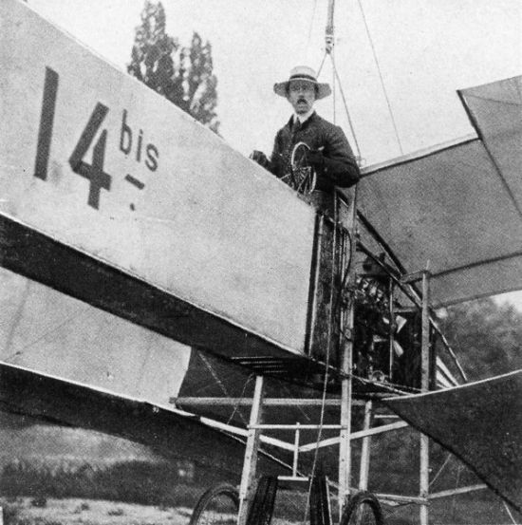
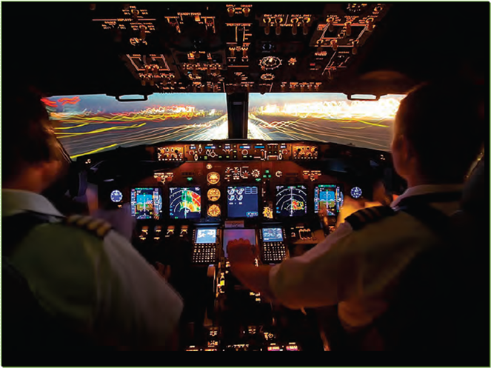
A TODO MOMENTO Surgem NOVOS DESAFIOS Muito obrigado!!!
1906
Paulo Rogério Licati
paulolicati@pilotos.org.br
11 98586-6690
2014
Notes:
12

